Slide 1
CTRL + R
Controladoria remota

Slide 2

dupla
Lucas araujo
Marcos job

Slide 3
Cenário atual
No mundo corporativo SÃO necessários indicadores DE PERFORMANCE para acompanhamento da saúde dos negócios.
ORÇAMENTO E FLUXO DE CAIXA: Dre, Ytd, ytg, budget, forecast
ESTUDOS VIABILIDADE FINANCEIRA NEGÓCIOS: evi, eva
OPERACIONAIS: vendas, inadimplência, cancelamentos

Slide 4
Cenário atual
PARA ACOMPANHAR ESSES INDICADORES DE PERFORMANCE AS EMPRESAS NORMALMENTE ATUAM COM TEMPLATES DE PLANILHAS ELETRÓNICAS E PLATAFORMAS DE BUSINESS INTELLIGENCE CONSIDERANDO QUE OS SISTEMAS TRANSACIONAIS NÃO ENTREGAM ESSA ANÁLISE PRONTA.
CONTROLADORIA INTERNA
CONSULTORIA
ALTO CUSTO, RESPONSABILIDADE COM PROCESSOS E DESENVOLVIMENTO DOS MODELOS DE ANÁLISE

Slide 5
SOLUÇÃO SW
A CTRL+R ESTÁ DISPOSTA A DESENVOLVER UMA PLATAFORMA WEB DE MICRO SERVIÇOS QUE AGREGUE MODELOS DE CONEXÕES COM BANCO DE DADOS DE SISTEMAS TRANSACIONAIS E TEMPLATES BI PARA ACOMPANHAMENTO DOS PRINCIPAIS INDICADORES DE PERFORMANCE PARA CADA NEGÓCIOS.
BENEFÍCIOS
HUB DE PARCERIA INDIRETA ENTRE EMPRESAS
REAPROVEITAMENTO DE MODELOS
DESENVOLVIMENTO EM LARGA ESCALA (REDUÇÃO DE CUSTOS)

Slide 6
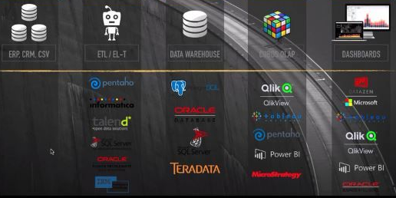

SOLUÇÃO SW
DESENVOLVIMENTO -> PROGRAMADORES COM EXPERIÊNCIA EM SQL, ETL, DW NUVEM, bi E WEB
arquitetura
tecnologias

Slide 7
Ctrl + obrigado

